Slide 1








TIẾT 4
THỰC HÀNH TIẾNG VIỆT

Slide 2


Slide 3




ấm áp
cái ghế
long lanh
nhà
dẻo dai
bàn
bờ bãi
xinh xắn
mây

Slide 4

Từ đơn
Từ ghép
Từ láy
nhà
long lanh
cái ghế
bàn
dẻo dai
ấm áp
mây
bờ bãi
xinh xắn

Slide 5
Từ đơn
và từ phức
Notes:
Tiếng là âm thanh được phát ra, mỗi tiếng là 1 âm tiết; Có tiếng có nghĩa, có tiếng không có nghĩa; Tiếng là đơn vị cấu tạo nên từ.
- Từ được tạo bởi một hoặc hai tiếng trở lên; Từ nào cũng có nghĩa; Từ là đơn vị ngôn ngữ nhỏ nhất dùng để đặt câu.

Slide 6







I.Kiến thức cơ bản

Slide 7

Nhiệm vụ học tập Dựa vào kiến thức đã học và phần tri thức tiếng Việt SGK hoàn thành yêu cầu. *Nhóm 1+2: Xây dựng sơ đồ tư duy ? Từ đơn là gì? Cho VD ? Từ phức là gì? Từ phức có mấy loại? Cho VD *Nhóm 3+4: Trả lời miệng ? Nghĩa của từ là gì? Thành ngữ là gì? Cho VD ? Thế nào là biện pháp tu từ so sánh?

Slide 8
TỪ VÀ CẤU TẠO CỦA TỪ TIẾNG VIỆT
Từ đơn
Từ phức: Từ gồm 2/ nhiều tiếng là từ phức.
Từ chỉ gồm một tiếng là từ đơn.
VD: tôi, cây, Hạnh, mèo, sông …
Từ ghép
Từ láy
Từ phức được tạo ra bằng cách ghép các tiếng có quan hệ với nhau về nghĩa được gọi là từ ghép.
VD: con sông, mèo mun, bánh đa, …
Từ phức có quan hệ láy âm giữa các tiếng được gọi là từ láy.
VD: long lanh, khấp khểnh, xinh xắn, sạch sành sanh …

Slide 9

Bài tập nhanh

Slide 10
nhọn hoắt
phành phạch
rung rinh
cánh
vuốt
người
răng
càng
đen nhánh
mẫm bóng
ngoàm ngoạp

Slide 11
nhọn hoắt
phành phạch
rung rinh
cánh
vuốt
người
răng
càng
đen nhánh
mẫm bóng
ngoàm ngoạp

Slide 12
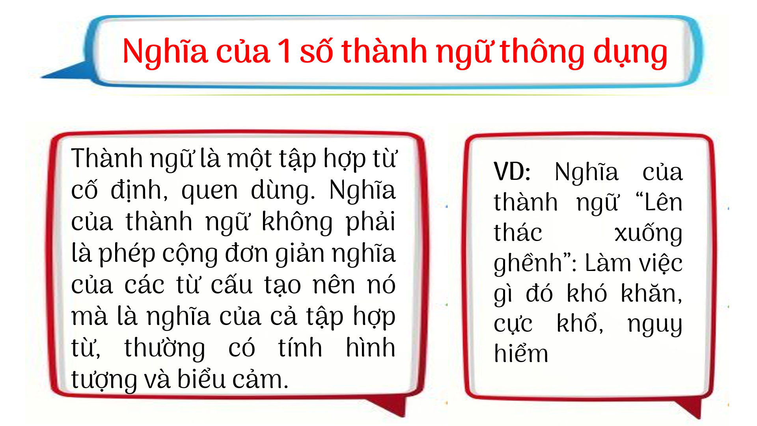

Slide 13
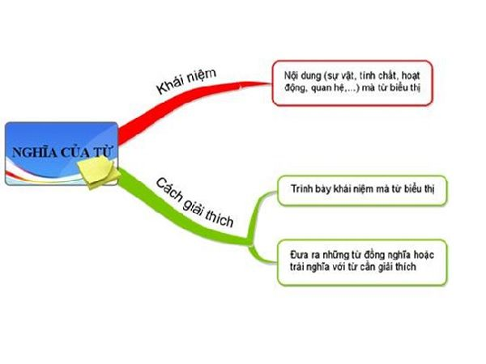

Slide 14


Slide 15
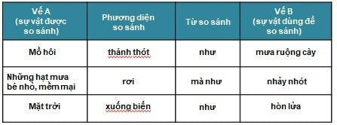

Slide 16
II. Luyện tập

Slide 17

Chặng đua
kì thú
Notes:
Mỗi 1 bài tập trên trong SGK cô sẽ cho thành 1 trò chơi nhỏ

Slide 18


1.
HỢP SỨC
AI NHANH HƠN
TRANG TỪ ĐIỂN
MẮT THẦN
2.
3.
4.
5.
TĂNG TỐC
6.
VỀ ĐÍCH

Slide 19


Làm việc nhóm
Hợp sức
Hoàn thiện bảng
Trình bày đáp án

Slide 20
Ví dụ chứa từ in đậm | Từ đơn | Từ phức
 |  | Từ ghép | Từ láy
Đôi cánh tôi, trước kia ngắn hủn hoẳn, bây giờ thành cái áo dài kín xuống tận chấm đuôi. Mỗi khi tôi vũ lên, đã nghe tiếng phành phạch giòn giã. Lúc tôi đi bách bộ thì cả người tôi rung rinh một màu nâu bóng mỡ soi gương được và rất ưa nhìn.
hủn hoẳn,
phành phạch,
giòn giã,
rung rinh
tôi;
nghe;
người
bóng mỡ,
ưa nhìn

Slide 21
GV đưa ra các từ láy mô phỏng
âm thanh
Ai nhanh hơn?
Các thành viên trong các nhóm thi tìm từ thuộc cùng loại
Nhóm nào tìm được nhiều hơn
sẽ thắng

Slide 22
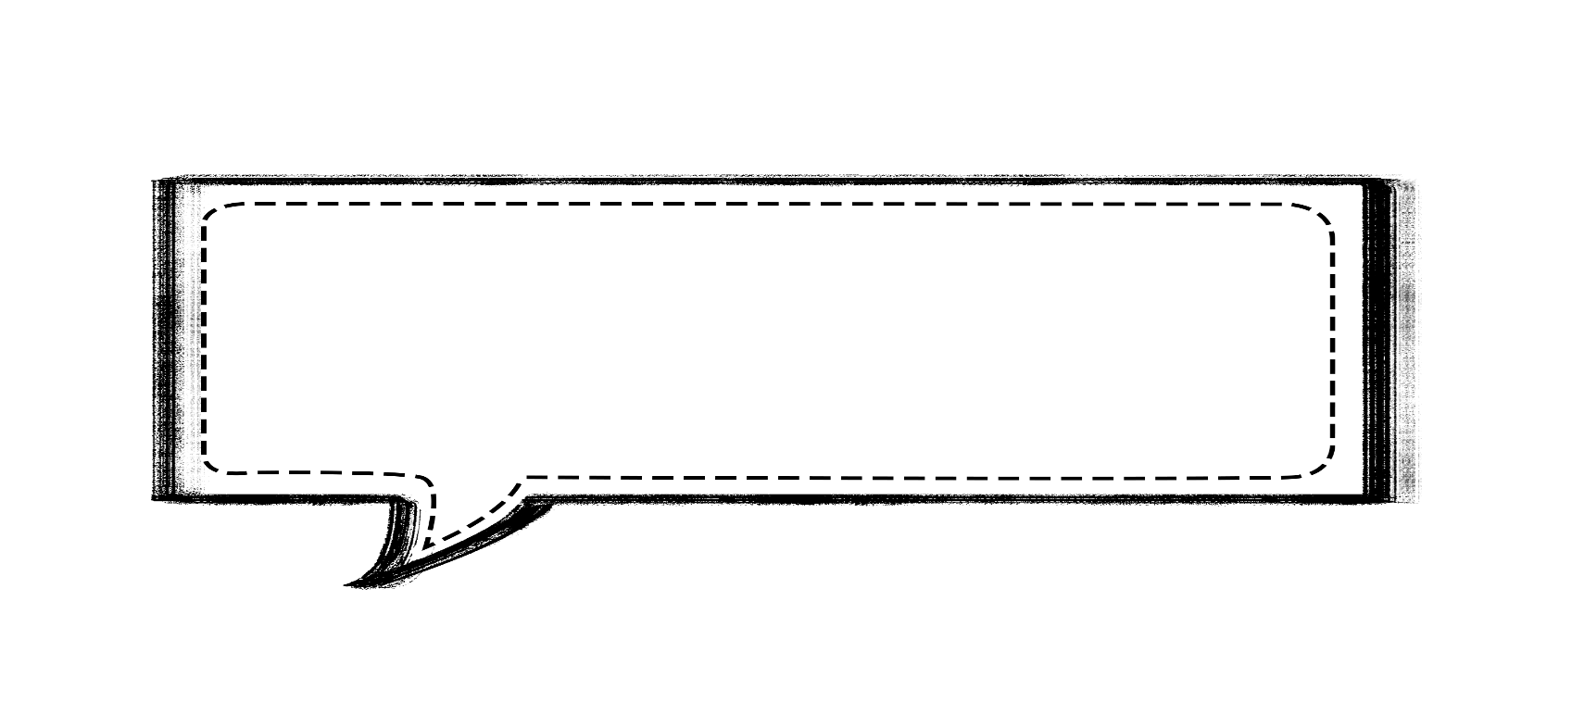

VÉO VON, HỪ HỪ, HA HA ...
VD: léo nhéo, râm ran, the thé, ồm ồm, oang oang, bô bô, ông ổng,... ha hả, khúc khích, hô hố, rúc rích,... róc rách, tồ tồ, rào rào,... ào ào, xào xạc, vi vu, rì rào, ... chiêm chiếp, líu lo, ríu rít, quang quác, thánh thót,... thình thịch, bành bạch, lạch bạch, lệt sệt, loẹt quẹt,...

Slide 23
GV đưa ra các câu chứa từ láy.
Mắt thần
Các nhóm tìm và nêu tác dụng của từ láy đó.
Nhóm nào tìm nhanh và nêu tác dụng đúng sẽ thắng.

Slide 24

1/ Thỉnh thoảng, muốn thử sự lợi hại của những chiếc vuốt, tôi co cẳng lên, đạp phanh phách vào các ngọn cỏ.
→ Phanh phách: Âm thanh phát ra do một vật sắc tác động liên tiếp vào một vật khác

Slide 25

2/ Hai cái răng đen nhánh lúc nào cũng nhai ngoàm ngoạp như hai lưỡi liềm máy làm việc.
→ Ngoàm ngoạp: (nhai) nhiều, liên tục, nhanh

Slide 26
GV đưa ra từ / Cụm từ
Trang từ điển
HS giải thích nghĩa của từ/ cụm từ
Nhóm nào giải thích đúng và nhanh hơn sẽ thắng

Slide 27
 |  | NGHĨA
Từ/ cụm từ gốc | Nghèo
 | Mưa dầm sùi sụt
Từ/ cụm từ trong văn bản “Bài học đường đời đầu tiên” | Nghèo sức
 | Điệu hát mưa dầm sùi sụt
Ở vào tình trạng không có hoặc có rất ít những gì thuộc về yêu cầu tối thiểu của đời sống vật chất.
(VD: Nhà nó rất nghèo ; Đất nước còn nghèo)
Mưa nhỏ, rả rích, kéo dài không ngứt
Khả năng hoạt động, làm việc hạn chế, sức khỏe kém hơn những người bình thường
Điệu hát nhỏ, kéo dài, buồn, ngậm ngùi, thê lương

Slide 28
GV đưa ra thành ngữ
TĂNG TỐC
HS đặt câu chứa thành ngữ
Nhóm nào đặt câu nhanh và hợp lí hơn sẽ thắng

Slide 29

Nó không được học hành, lại không nhà không cửa, giờ chỉ tính chuyện tạm bợ trước mắt, ăn xổi ở thì cho qua tháng này.
Ăn xổi ở thì

Slide 30
Có gì đâu mà phải cám ơn, mình là hàng xóm mà, tối lửa tắt đèn có nhau.
Tắt lửa tối đèn

Slide 31
Cậu làm gì mà hôi như cú mèo vậy?
Hôi như cú mèo

Slide 32
Nhiệm vụ: Tìm + nêu tác dụng của phép tu từ so sánh
Về đích
HS làm vào giấy A0 và dán sản phẩm lên bảng
Nhóm nào tìm được nhiều và nêu tác dụng đúng hơn sẽ thắng

Slide 33
Hai cái răng đen nhánh lúc nào cũng nhai ngoàm ngoạp như hai lưỡi liềm máy làm việc.
→ So sánh hai cái răng của Dế Mèn khi nhai thức ăn với hai lưỡi liềm máy đang làm việc để nhấn mạnh Dế Mèn đang tuổi ăn tuổi lớn, đầy sức sống, khoẻ khoắn.

Slide 34

Mỏ Cốc như cái dùi sắt, chọc xuyên cả đất.
→ So sánh mỏ chị Cốc với cái dùi sắt cho thấy sự tức giận, sức mạnh đáng sợ của chị Cốc khi mổ Dế Choắt.

Slide 35


Slide 36
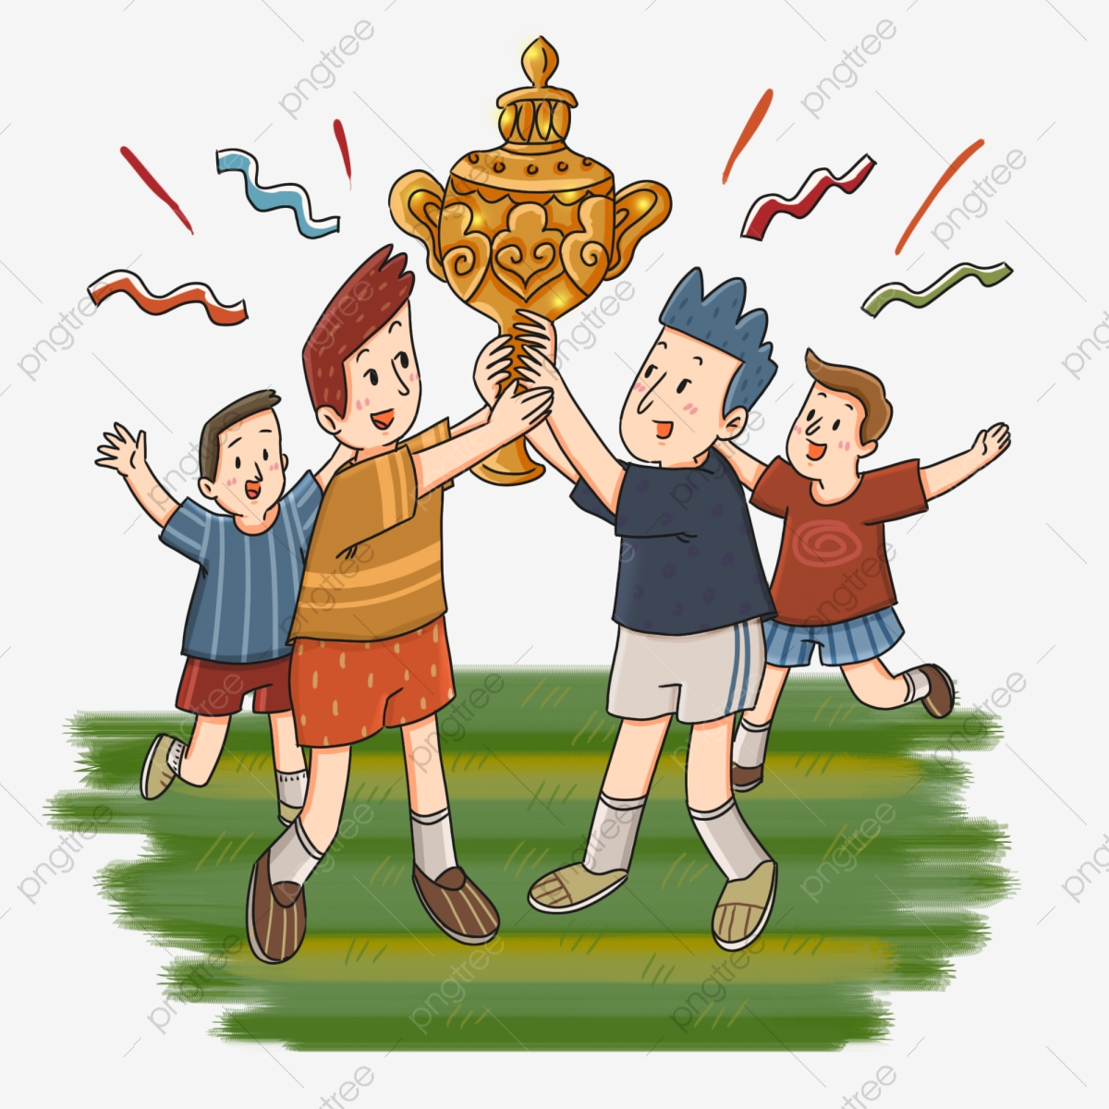


Slide 37


Slide 38
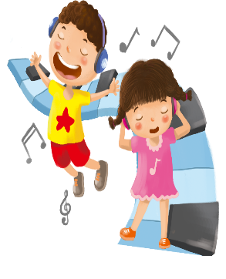
Em hãy viết đoạn văn ngắn kể lại một kỉ niệm của em và người bạn thân, trong đoạn văn có sử dụng từ láy, câu so sánh (gạch chân dưới từ láy và câu so sánh).

Slide 39
HƯỚNG DẪN VỀ NHÀ
Hoàn thành đoạn văn theo yêu cầu
Học bài, nắm chắc tri thức tiếng Việt
Chuẩn bị bài mới “Nếu cậu muốn có một người bạn”
1.
2.
=
3.
4.
Tìm đọc và chép Sổ tay Văn học bài thơ “Tiếng Việt” của Lưu Quang Vũ

Slide 40
Thank you!

